Slide 1
Урок географии (природоведения) для обучающихся
с интеллектуальными нарушениями и ОВЗ в условиях реализации ФГОС
МПО ВГО учителей географии
28 января 2021 г.

Slide 2
Повестка:
1. Современный урок природоведения для обучающихся 5-6 классов в условиях реализации ФГОС обучающихся с умственной отсталостью (интеллектуальными нарушениями) – представление опыта работы
2. «Виртуальный открытый урок природоведения в 5 классе», Дубровских Анна Павловна, учитель географии Муниципальное бюджетное общеобразовательное учреждение "Верещагинская общеобразовательная школа-интернат для обучающихся с интеллектуальными нарушениями"
3. Ближайшие перспективы деятельности

Slide 3
Мир «особого» ребенка интересен и пуглив,
Мир «особого» ребенка безобразен и красив,
Неуклюж, порою странен, добродушен и открыт.
Мир «особого» ребенка. Иногда он нас страшит.
Почему он агрессивен? Почему он так закрыт?
Почему он так испуган? Почему не говорит?
Мир «особого» ребенка – он закрыт от глаз чужих
Мир «особого» ребенка допускает лишь своих!
Автор - Калиман Наталья Адамовна (г. Оренбург)

Slide 4
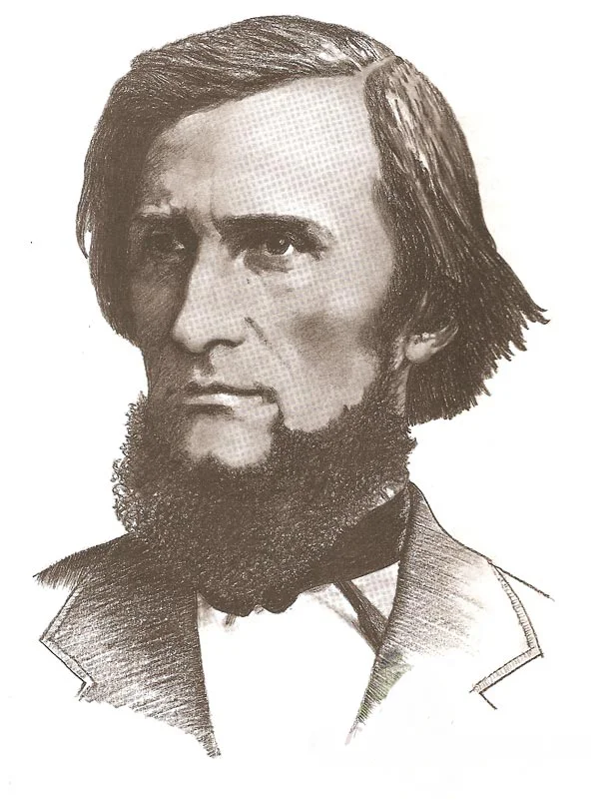
Методическая тема МПО ВГО учителей географии на 2020/2021 учебный год: «Урок географии в условиях реализации ФГОС»
Каждый урок должен быть для наставника задачей, которую он должен выполнять, обдумывая это заранее: на каждом уроке он должен чего-нибудь достигнуть, сделать шаг дальше и заставить весь класс сделать этот шаг.
Ушинский
Константин Дмитриевич
Русский педагог, писатель,
основоположник научной педагогики
в России

Slide 6
Ближайшие перспективы деятельности
Сопровождение обучающихся при обучении в РОЗШ «Глобус». Проверка контрольных работ. Рассылка результатов. Оформление документации по итогу года.
Анализ методической деятельности педагогов. Перспективное планирование на 2021-2022 учебный год.
Подготовка обучающихся к ЕГЭ, диагностическим работам. Анализ и рефлексия результативности.

